Slide 1
１. 会の目的
カレブの会のコンセプトを受けて下記の目的、方針で活動しています
カレブの会コンセプト
主から夢を頂き、夢の実現の
ために互いに助け合う
人生のソフトランディング
を助け合う
西宮カレブの会の目的
50-70歳を中心に、また次の世代の方も含めて、山や自然に興味はあるが
一人では出かけにくい方や再挑戦しようという方をお誘いする
神様の造られた自然を通し、健康の回復、元気をもらい、仕事や家庭や
定年後の働きを助けるベースとしていただく
歩きながら会話を楽しむ、賛美をする
どなたにでも気軽に参加していただき、神様を知る糸口にしていただく
年に最低１回は屋内での会を持ち、人と自然、又様々なテーマを中心に
ディスカッションする
Notes:
西宮カレブの会の目的

Slide 2
２. 活動紹介（1/３)
(1) メンバー
世話人会長：北原祥光 （会全体の統括、登山安全係）
世話人会員：田宮 清 （登山計画、登山隊長）
(2) 会の歴史
2014年４月〜メンバー２人の個人的な山の会をベースに｢カレブの会｣
の趣旨を持って活動を開始
2016年７月まで〜登山25回、屋内親睦会2回を実施し､参加者202人
(３）活動
・毎月第４土曜日を活動日とします
・活動前、前後の月曜を祈り会とし、前回の反省、改善点、次回以
降の活動の計画を打ち合わせ、祈ります
・年度前の３月には年間計画を立てて、参加者や参加候補者に配り
皆さんの年間予定に入れていただけるようにします
・活動の３－４週前には案内をつくり、コース、タイムスケジュール
地図を配り、参加者を募ります
・年に１-２回は屋内親睦会を持ち、様々なテーマを話し合います。

Slide 3
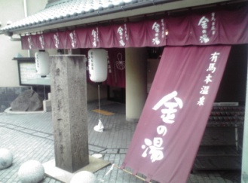
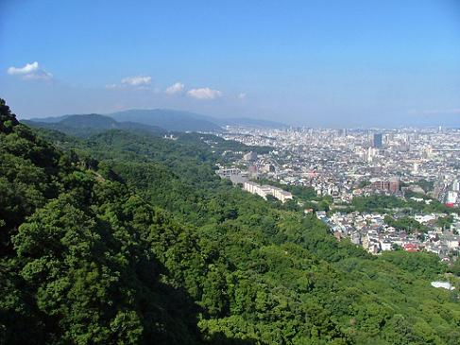
２. 活動紹介（2/3）
(4) 山登り
時間：朝８時くらいから夕方まで歩き、最後は温泉で解散します
コース：初めての方が参加しやすいように六甲山を中心に
初級(ハイキング程度)､中級コースを歩きます
昼食：各自で用意します。カップ麺のお湯は会で提供し、
コーヒーもドリップコーヒーを用意しています
賛美：静かな場所があれば、休憩し賛美の時間を持ちます
山や自然の賛美集を用意しています
ウクレレ持参の参加者が奉仕してくださる時もあります
その他：年１－２回は奈良や滋賀の有名な山へも遠出します
また 年１－２回、初級コースにはバーベキューも
組み込み、家族向けの時も設けています

Slide 4
２. 活動紹介（3/3）
(5) 屋内親睦会
場所 : 同じ教会の方の喫茶店もしくは北原会長宅で実施します
時期：暑い8月と年によっては3月に行います。雨天で登山が中止
の時も親睦会を行う予定です。但し過去雨天中止となった
ことはありません
テーマ：山や自然、またこれらと人類との関わりを中心のテーマに
できればと考えています。ただしあまり拘ることなく様々な
テーマで皆さんに話していただきたく思っています
過去のテーマ：
2014年8月：各人の山や自然との関わりを紹介した
2015年8月：｢自然との調和｣と題して、理化学研の岸田氏の
書籍を中心に歴史をエネルギー/物質循環、
産業循環、金融循環の観点から捉え、キリスト教
との関わりも交えて､田宮会員が話した

Slide 5
３. 今までの活動の記録（1/4) 2014年度、2015年度、2016年7月までのまとめ
 | 2014年度 | 2015年度 | 2016年度 4月-7月 | 計
活動回数 | 11 | 12 | 4 | 27
内､ハイキング | 10 | 11 | 4 | 25
内､屋内親睦会 | 1 | 1 | 0 | 2
雨天中止回数 | 0 | 0 | 0 | 0
参加者延べ人数 | 61 | 105 | 36 | 202
内､ノンクリスチャン 参加者延べ人数 | 3 | 11 | 6 | 20
内､女性参加者 延べ人数 | 1 | 23 | 8 | 32
1回平均参加者 | 5.5 | 8.8 | 9.0 | 7.5

Slide 6
３. 今までの活動の記録（2/4)
2014年度の記録

Slide 7
３. 今までの活動の記録（3/4) 2015年度の記録

Slide 8
４. 今年度計画 2016年度8月からの計画は下記です 目玉は10月の奈良大台ヶ原山 (百名山) と1月の京都愛宕山です 大台ヶ原山は紅葉の真っ盛りを期待し､愛宕山は雪山歩きの入門をします

Slide 9
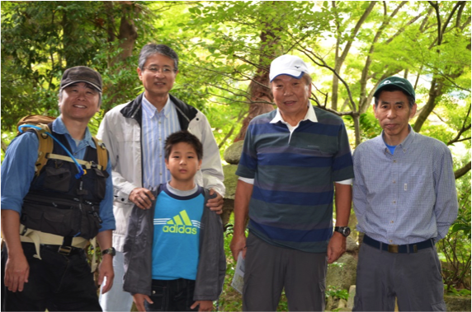
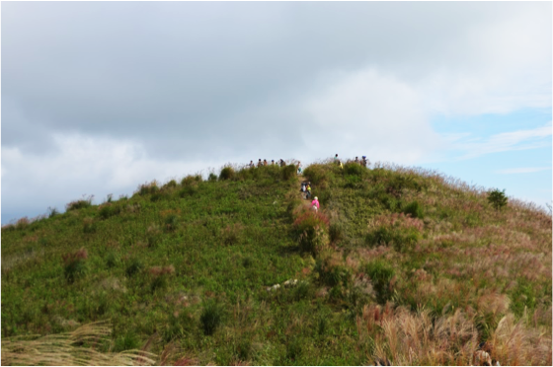
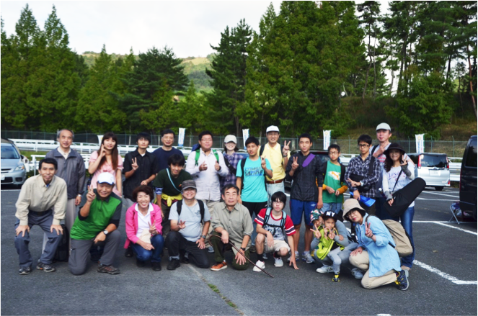
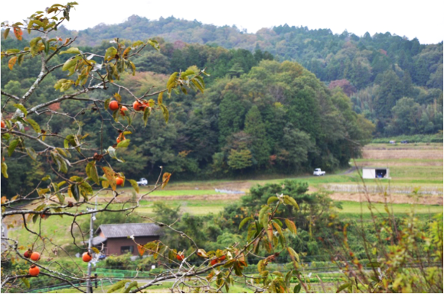
５. 実施例（1/2)
第7回 キリシタン自然道
第１８回深山・るり渓

Slide 10
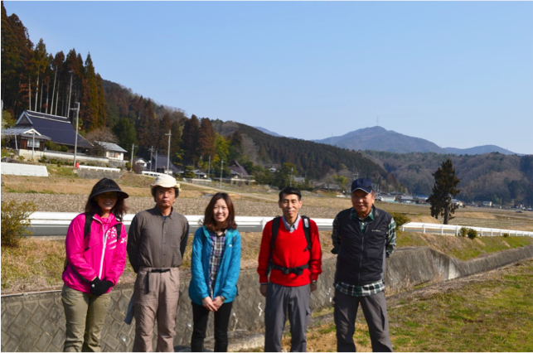
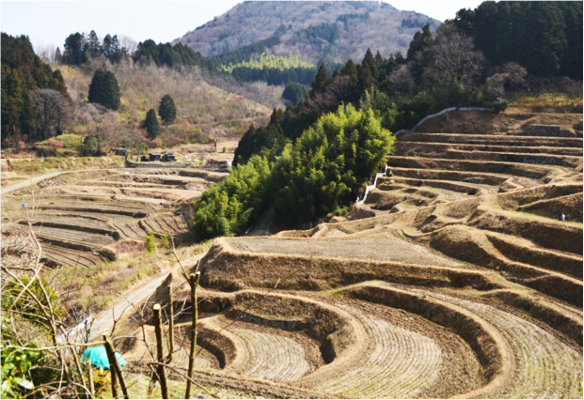
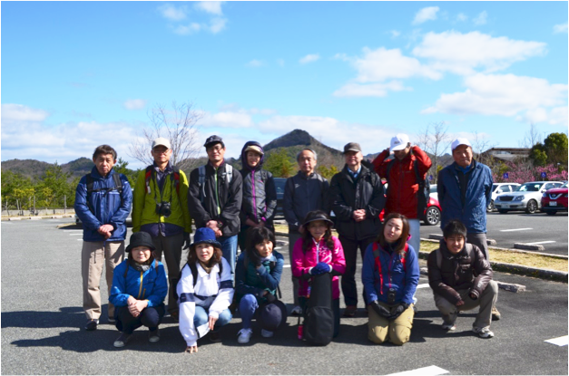
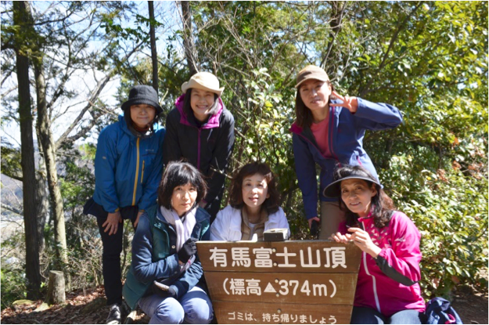
５. 実施例（2/2）
第2３回三草山
第24回有馬富士

Slide 11
６. 今後の展開と期待（祈りの課題）
常に50-70歳代の方がより参加しやすいようなコー
スや時間設定を基本にしたいと思います。
若い参加者の方が、いずれこの会を持続していけ
るよう、より自主的に取り組んでいただけるように
したいと思います
どなたでも参加いただき、クリスチャンでない方に
は山歩きの入門を体験して頂けたらと思います
参加者の体力低下、反対にさらなる高レベルの山
登りへの期待、女性参加者の増加等の多様な状
況に対応した、多様で柔軟なプログラムを検討、
実行できたらよいと思います

Slide 12
より自然の恵みを知るため、樹木･草花の知識の
勉強をフィールドワークで行うプログラムの実現
を期待したく思っています
地球環境への意識を持ち、神様の視点でできる
ことを話し合い、行動できたらよいと思っていま
す
全国のカレブの会と相互交流し、山登りや親睦
会への招待や各地の山への遠征ができればとよ
いと思っています

